Slide 1
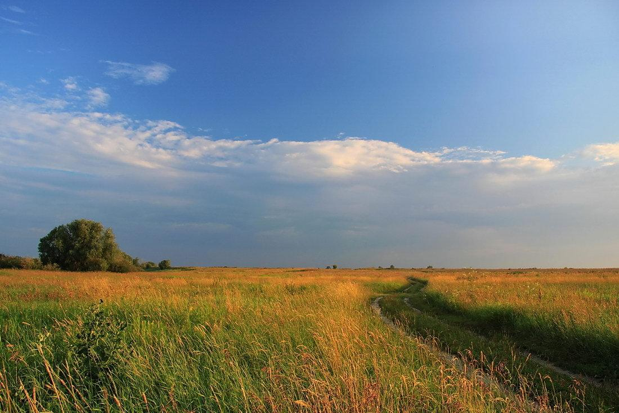



Slide 2
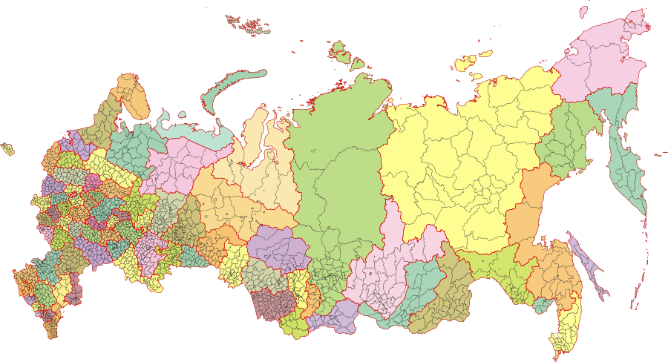
Города проведения воркшопа
46 городов России
За 54 дня
22 города-подвоза
Подвоз из Белоруссии
http://r-pr.net/

Slide 3











Управление по развитию туризма Нижний Новгород
Участники - 2016

Slide 4
Количество участников по годам
http://r-pr.net/

Slide 5
Динамика посетителей за период 2014-2016 гг.

Slide 6
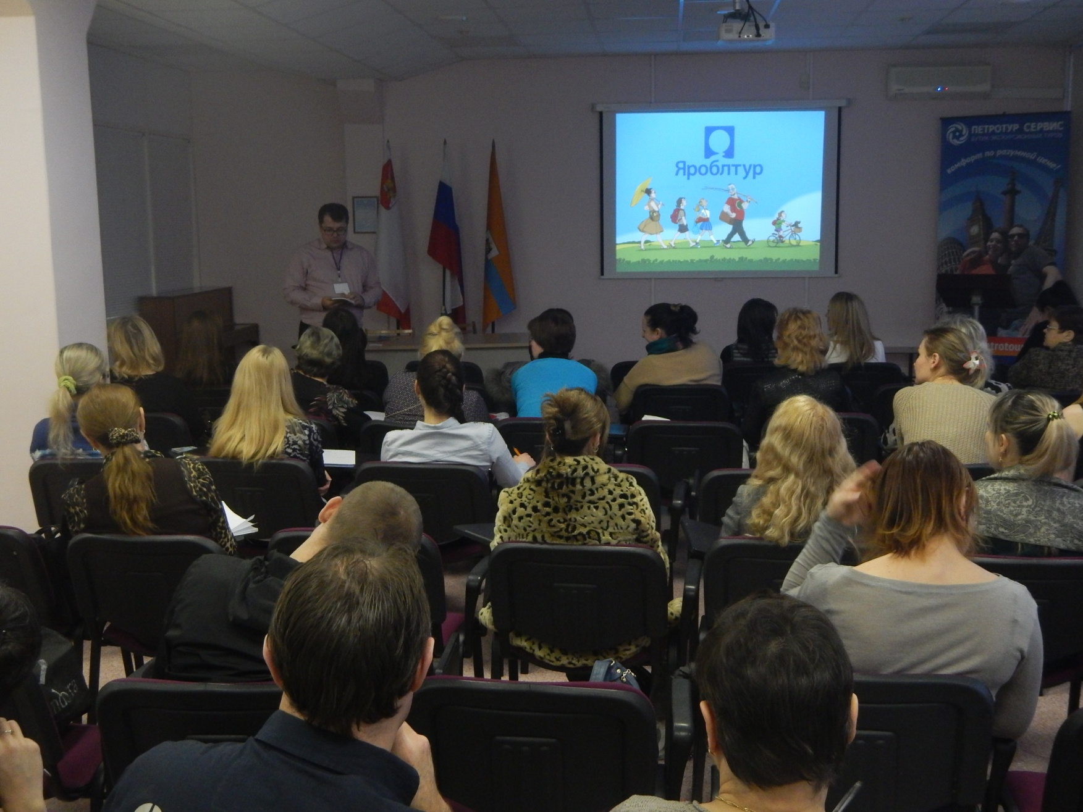
Работа
http://r-pr.net/

Slide 7
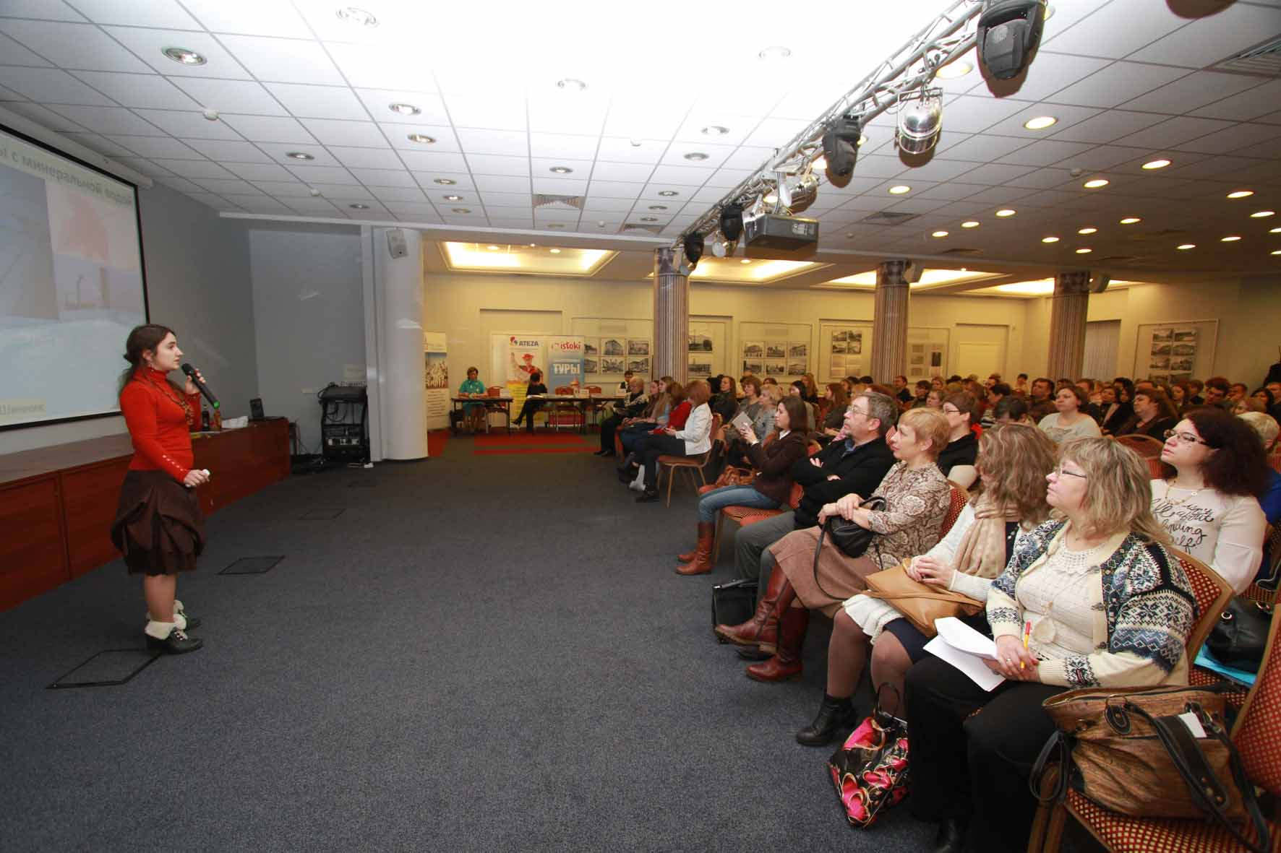
Семинар
http://r-pr.net/

Slide 8
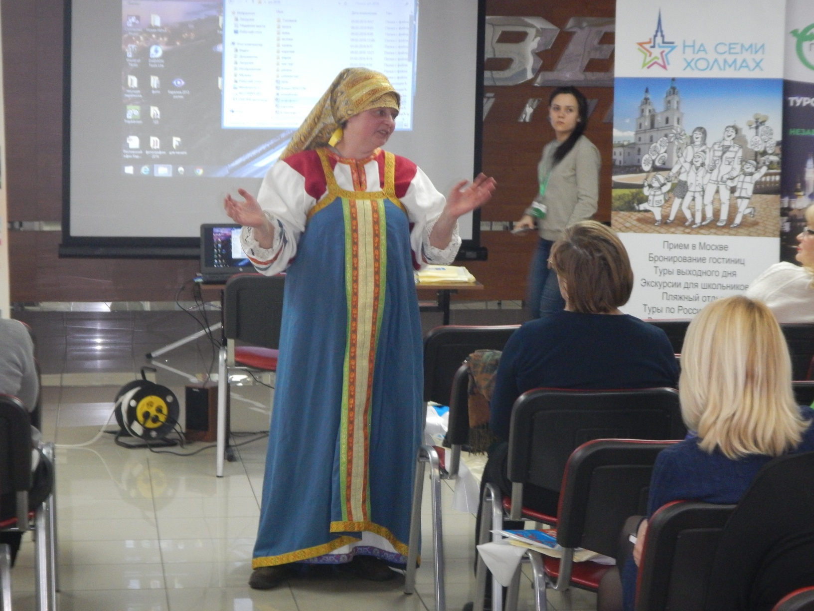
Интерактивный семинар
http://r-pr.net/

Slide 9
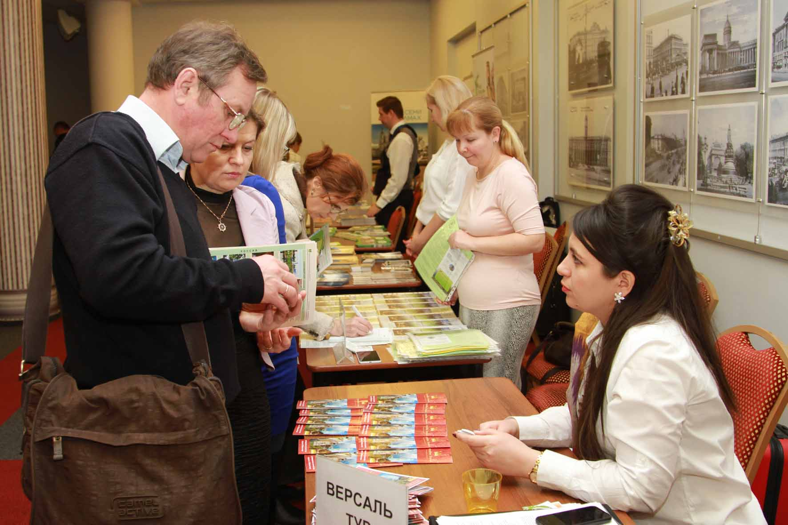
Работа за столом
http://r-pr.net/

Slide 10
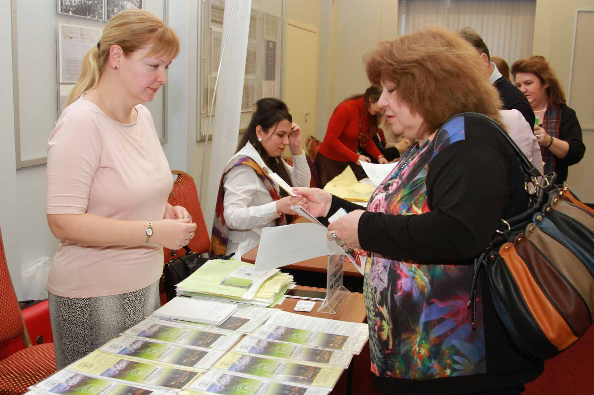
Работа за столом
http://r-pr.net/

Slide 11
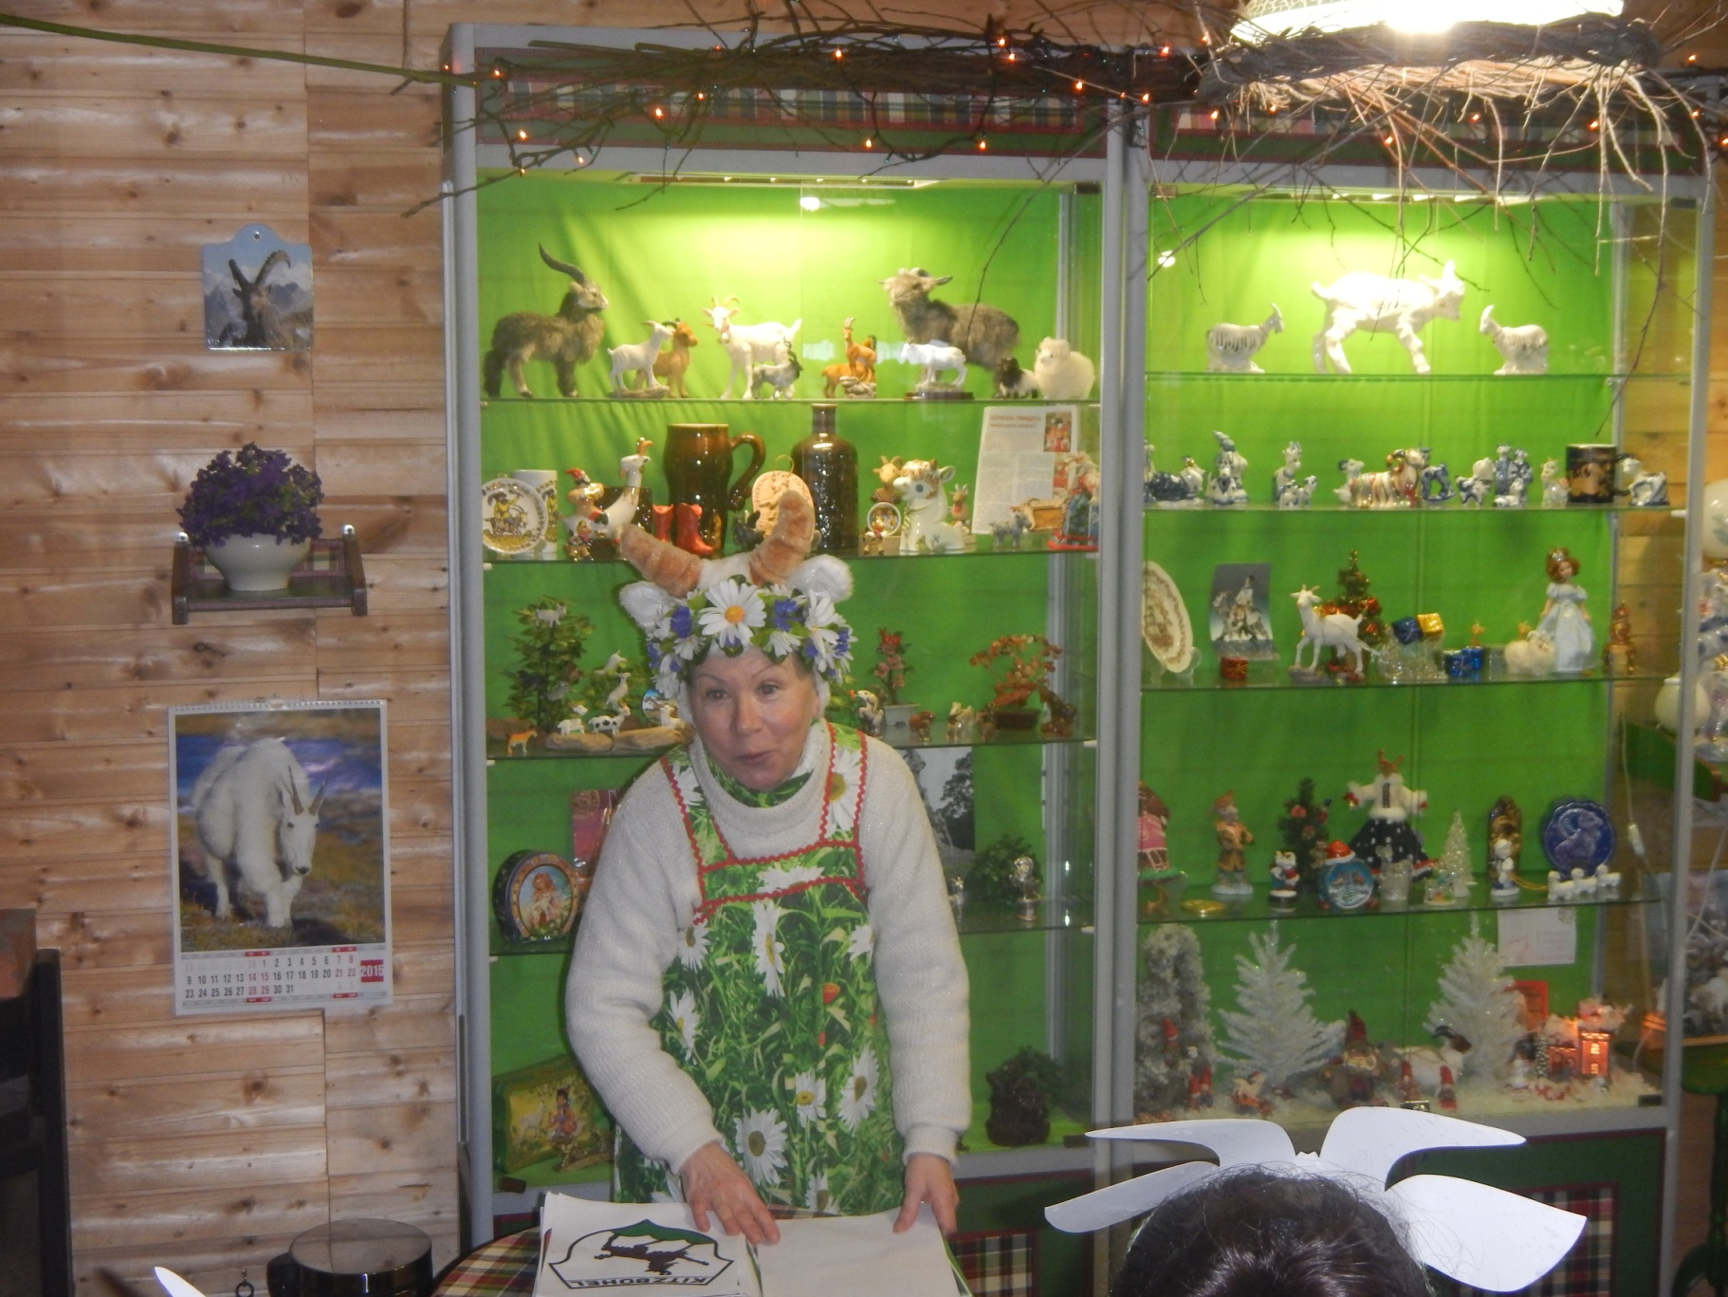
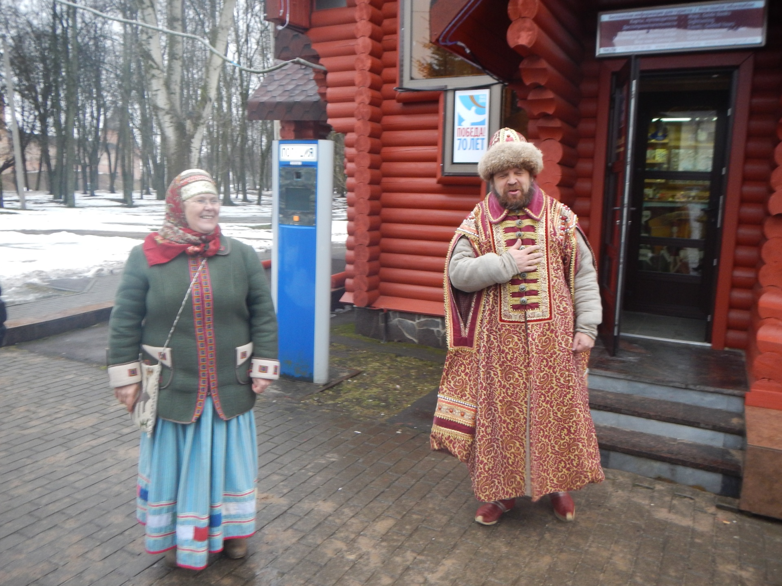
Экскурсионная программа для участников
Тверь
Великий Новгород

Slide 12
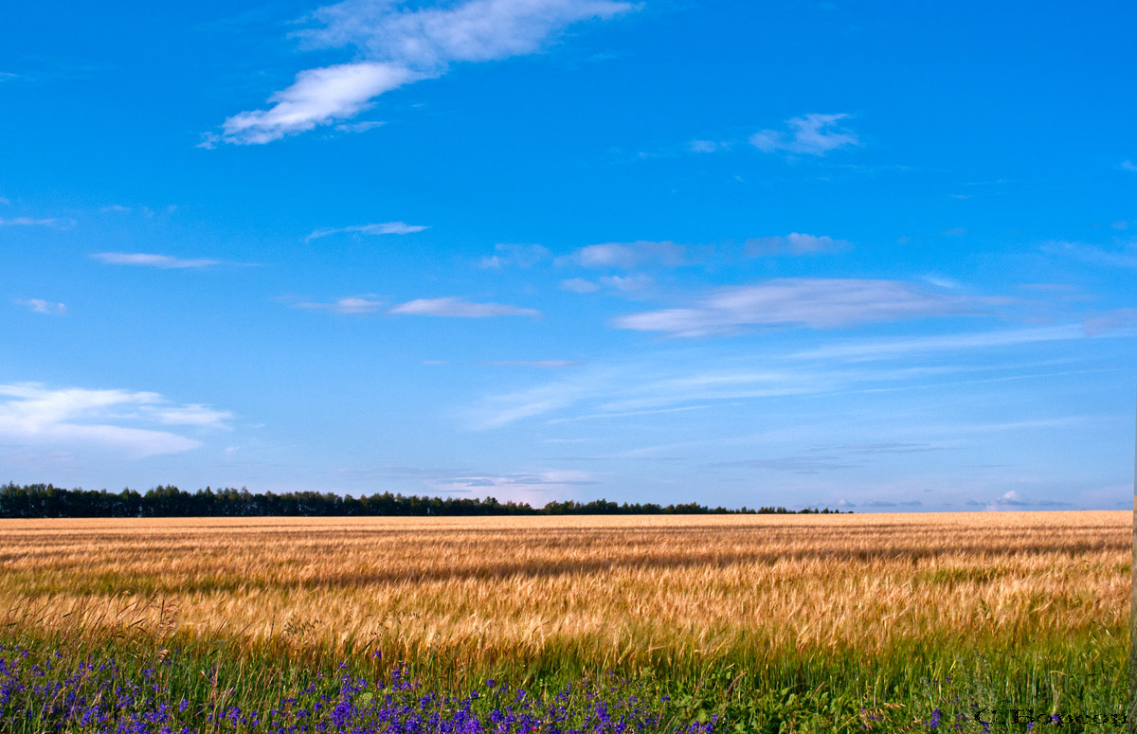
Пакет участника
Семинар о Вашей компании и представляемом туристическом направлении (20 минут)
Предоставление возможности распространения материалов всем посетителям
Питание — завтрак и обед в каждом городе проведения воркшоп
Трансферы на комфортабельном микроавтобусе «IVECO» (20 мест) между городами
1 место в двухместном номере, проживание в отеле 2*

Slide 13
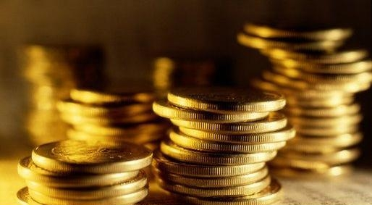
Участвовать у нас
ВЫГОДНО!
Стоимость участия в одном городе в 5 раз ниже, чем стоимость участия в коммерческих workshop
Стоимость пакета участника всего 7500 рублей
за город
При бронировании 30 и более городов
скидка 10%

Slide 14
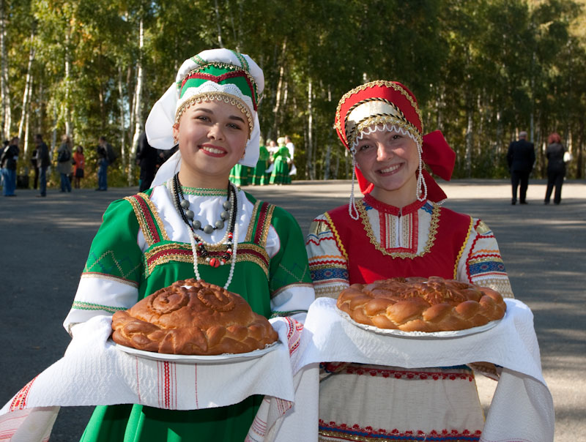
Присоединяйтесь к нам!
Открывайте «родные просторы» нашей Родины!

Slide 15
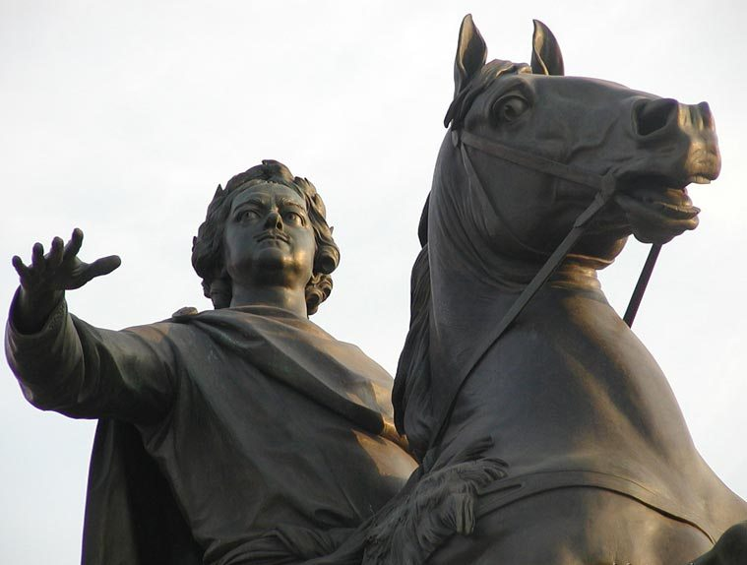

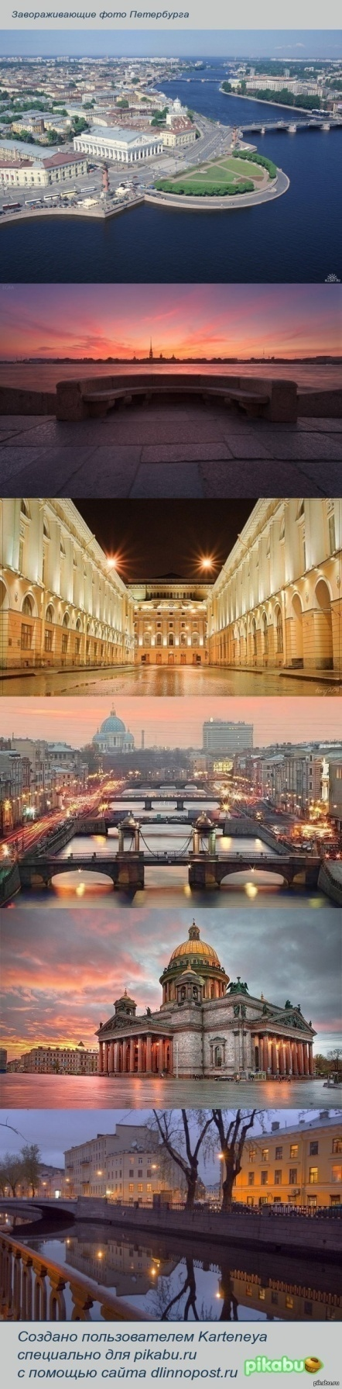
Увлекательные туры для любознательных людей

Slide 16
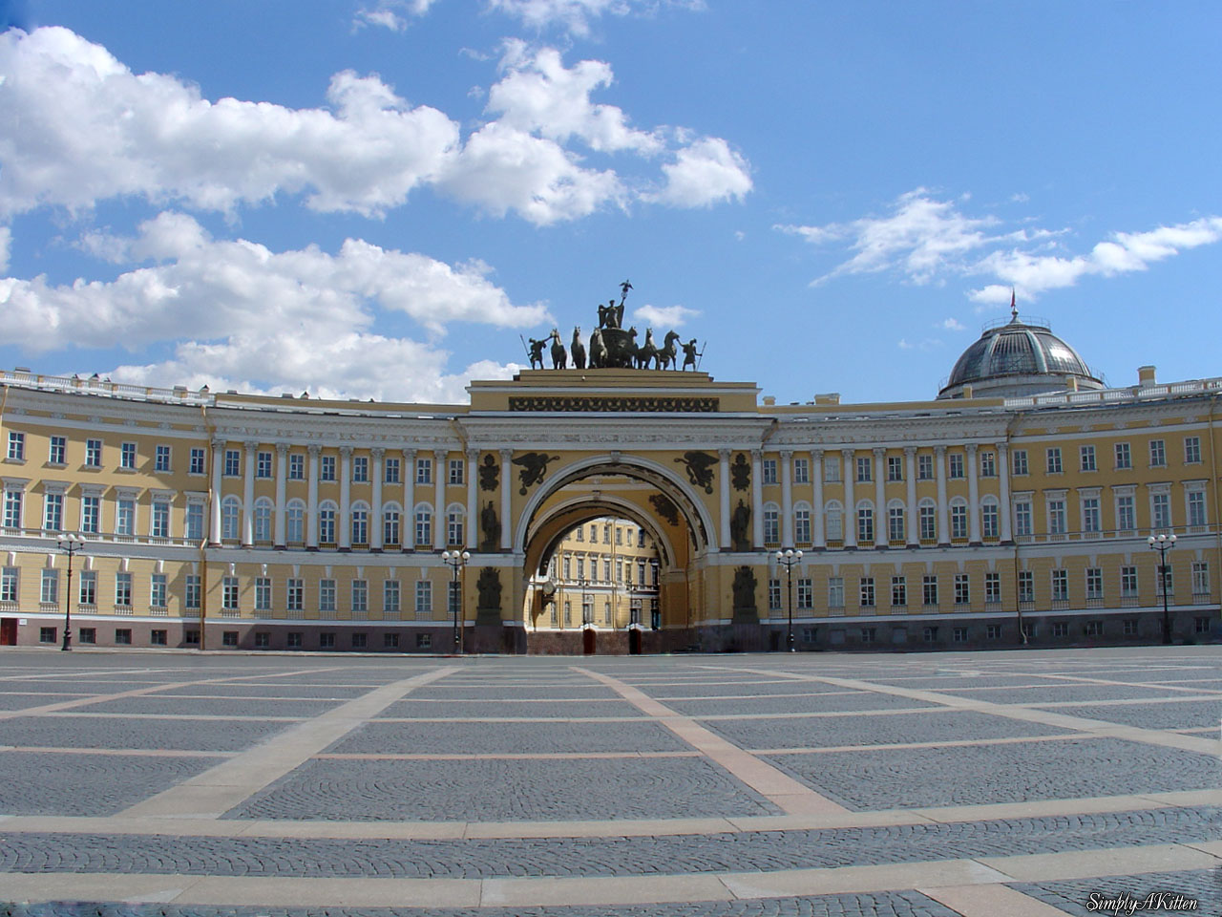
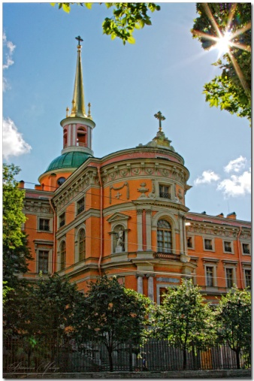
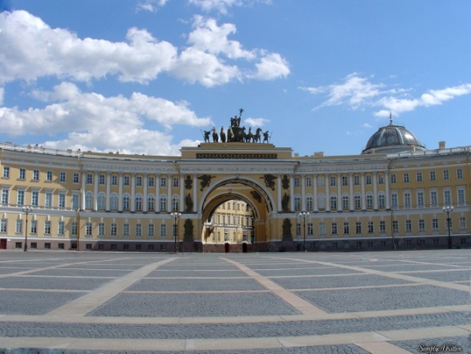
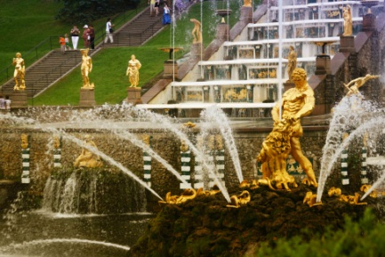
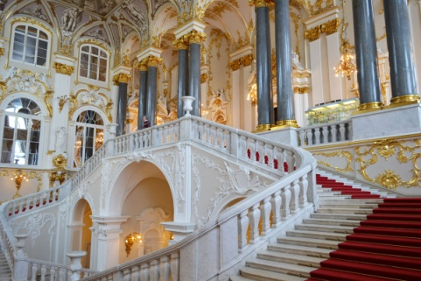
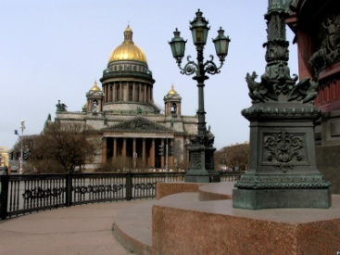
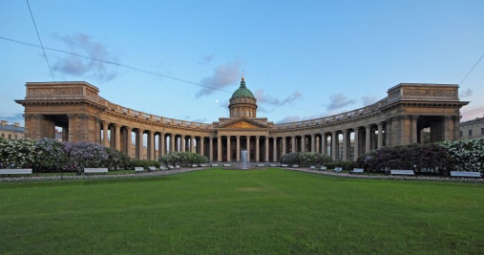
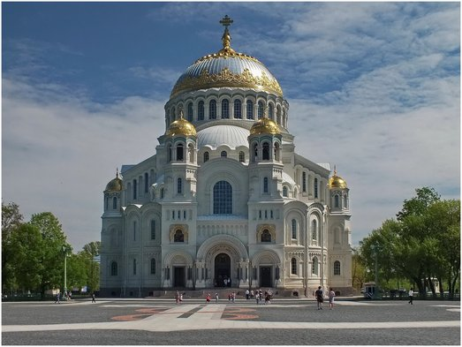
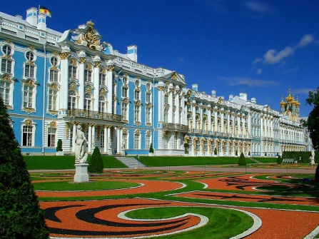
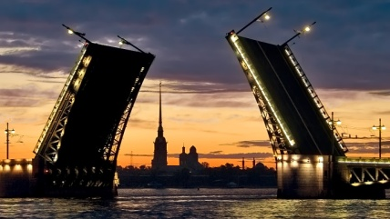
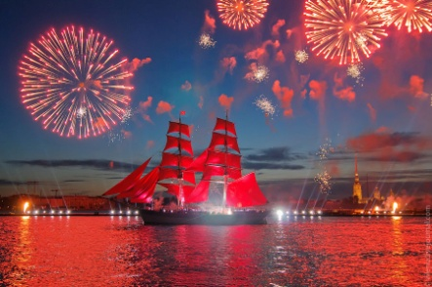
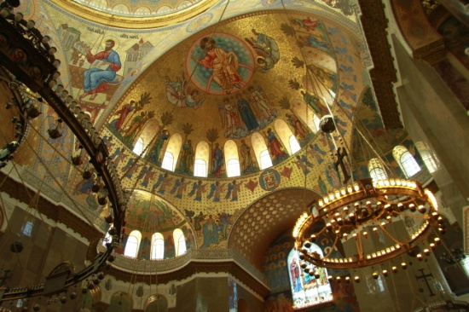
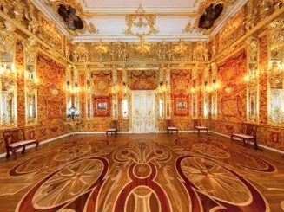
Сборные туры
С ПЕТЕРБУРГОМ НА «ТЫ» - заезд с любого дня недели от 2 до 7 дней
От 5000 руб / чел за 2 дневный тур
14% при бронировании ОНЛАЙН
Торжественное открытие фонтанов
в Петергофе
Загородная экскурсия в Петергоф «Дорога императоров и президентов»
Пешеходная экскурсия
«Дворцы Петербурга»
Экскурсия в «Царское Село»
Автобусная экскурсия «Храмы и соборы Петербурга»
Автобусная экскурсия в Кронштадт
«Прогулка по Неве»
«Янтарная комната»
www.petrospb.ru
Алые паруса
в Петербурге

Slide 17
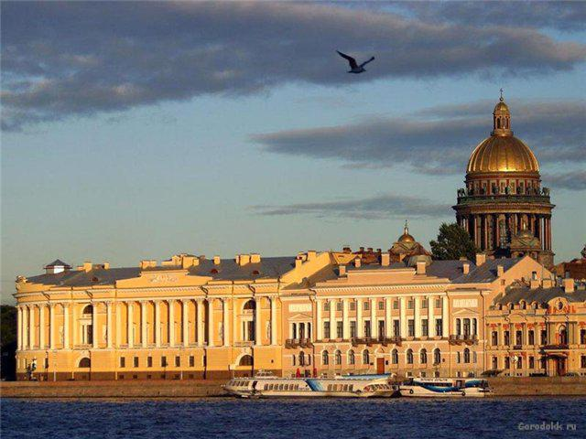
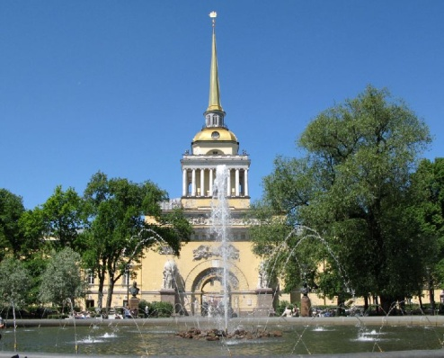
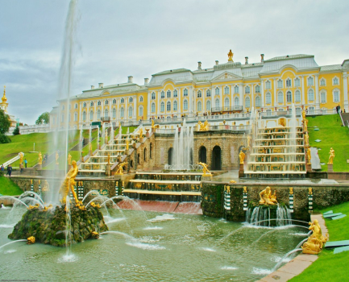
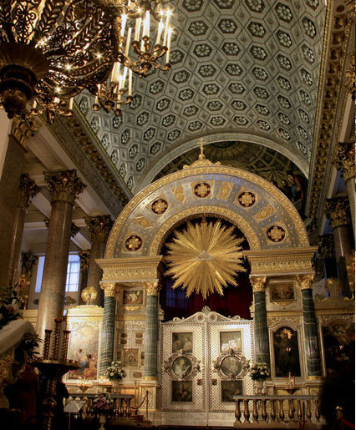
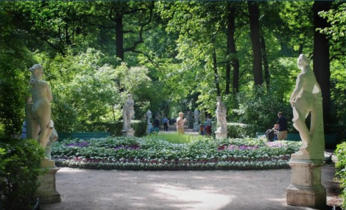
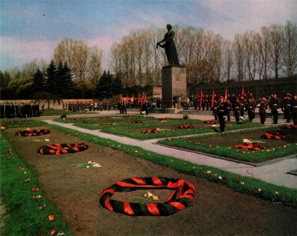
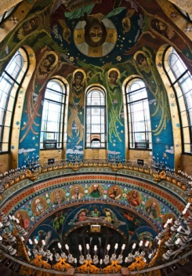
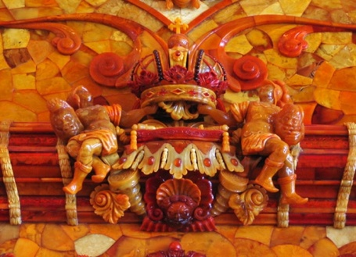
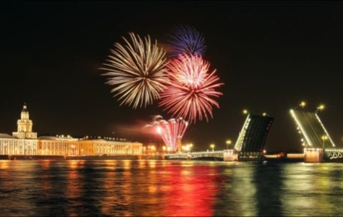
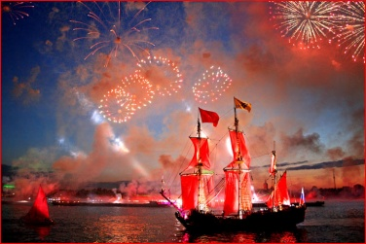
Сборные туры
Листая прошлого страницы
Невское притяжение
От 3950 руб / чел за 2 дневный тур
От 10 730 руб / чел за 7 дневный тур
Петергоф
Экскурсия
«Здравствуй, Петербург»
Экскурсия
«Страницы истории
Дома Романовых»
Летний сад в Петербурге
День победы в Петербурге
Экскурсия «Царское Село – город муз»
Экскурсия «Поговорим о днях минувших…»
День города Санкт-Петербурга
Алые паруса
в Петербурге
www.petrospb.ru
14% при бронировании ОНЛАЙН

Slide 18
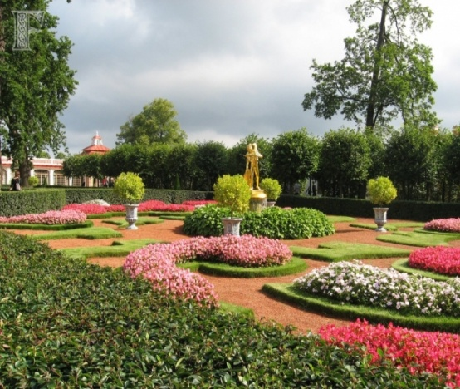
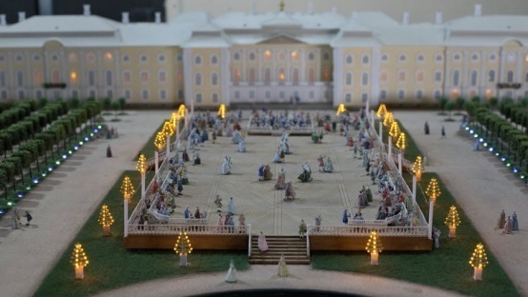
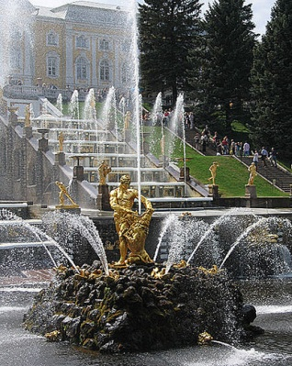
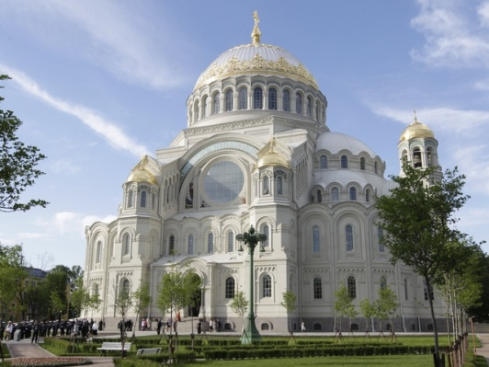
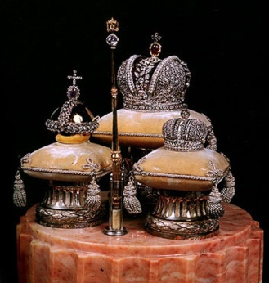
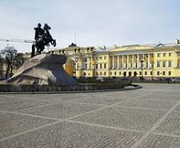
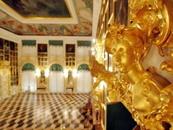
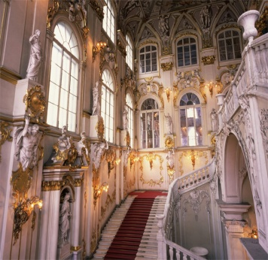
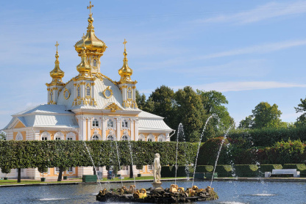
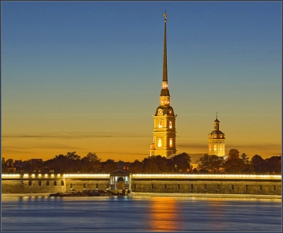
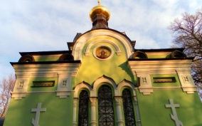
Сборные туры
В Петербург на выходные
«… на зависть Европе всей!
От 3520 руб / чел за 3 дневный тур
От 8 980 руб / чел за 5 дневный тур
Экскурсия в театр-макет «Петровская Акватория»
Экскурсия «Морская столица России».
Никольский Морской Собор
Экскурсия в г. Петергоф
Осмотром архитектурных ансамблей Петербурга
Экскурсия в кладовую Галереи драгоценностей Эрмитажа
Экскурсия в Большой Петергофский дворец
ЭКОНОМИЧНЫЙ ТУР ПО ГРАФИКУ
Здравствуй, Петербург!
Экскурсия в сокровищницу
мирового искусства
Экскурсия «Здравствуй, Петербург!»
www.petrospb.ru
Экскурсия в г. Петергоф
14% при бронировании ОНЛАЙН
«Небесные покровители С-Петербурга»

Slide 19
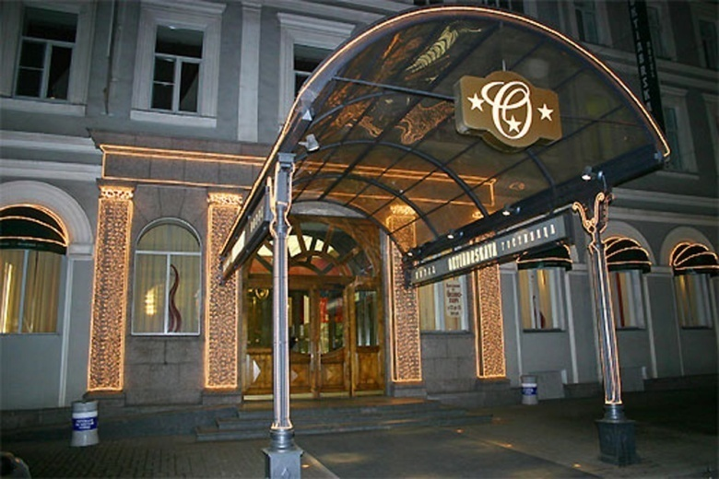
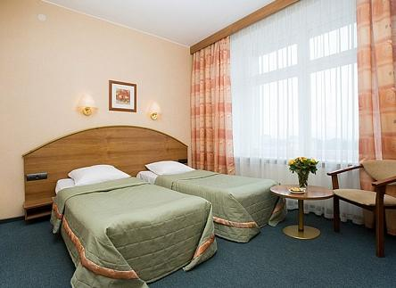








Сборные туры
БАЗОВЫЕ ОТЕЛИ
Россия***
Октябрьская****
Москва****
«Санкт-Петербург»***
Мини-гостиница
«На Некрасова»
Охтинская***
Парк ИНН Прибалтийская****
/Пулковская****
Андерсен***
365 SPB**

Slide 20








Cеребряное ожерелье России
Комбинированные сборные туры: Санкт-Петербург ПЛЮС
МРАМОРНОЕ НАСТРОЕНИЕ
САНКТ-ПЕТЕРБУРГ + ГОРНЫЙ ПАРК «РУСКЕАЛА»
ОДНОДНЕВНЫЙ ТУР В КАРЕЛИЮ
От 12 140 руб / чел за
4-дневный тур
Мраморный каньон
Экскурсия «Красуйся, град Петров»
Красота карельской природы
Нижний парк с фонтанами в Петергофе
Экскурсия в Исаакиевский собор
Экстрим аттракционы
Карельское лакомство
«калитки»
Государственный Эрмитаж
www.petrospb.ru
Крепость Корела в Приозерске
14% при бронировании ОНЛАЙН

Slide 21





Cеребряное ожерелье России
Комбинированные сборные туры: Санкт-Петербург ПЛЮС
САНКТ-ПЕТЕРБУРГ + ФОРПОСТЫ РОССИИ ОДНОДНЕВНЫЙ ТУР В ШЛИССЕЛЬБУРГ
Крепость «Орешек»
Усть-Ижора
Место «Невской Битвы 1240»
От 11 440 руб / чел за
4-дневный тур
Морской собор в Кронштадте
Музей-диорама
«Невская Битва 1240»
www.petrospb.ru
Мемориал защитникам крепости в годы Великой Отечественной Войны
14% при бронировании ОНЛАЙН

Slide 22







Cеребряное ожерелье России
Комбинированные сборные туры: Санкт-Петербург ПЛЮС
САНКТ-ПЕТЕРБУРГ + «Рыцарские турниры» в ВЫБОРГЕ
ФОРПОСТЫ РОССИИ
ОДНОДНЕВНЫЙ ТУР В ВЫБОРГ 11.06.16
ПРЕДАНИЯ СТАРИНЫ ДАЛЁКОЙ
ДВУХДНЕВНЫЙ ТУР В ВЫБОРГ 30-31.07.2016
От 12 190 руб / чел за
4-дневный тур
От 12 240 руб / чел за
4-дневный тур
Выборгский замок
Показательные выступления: конные состязания
Парк Монрепо
ВЫБОРГСКИЙ КРЕНДЕЛЬ
Огненное шоу
Сражение
пеших воинов
www.petrospb.ru
14% при бронировании ОНЛАЙН

Slide 23










Cеребряное ожерелье России
Комбинированные сборные туры: Санкт-Петербург ПЛЮС
САНКТ-ПЕТЕРБУРГ + ИЗВАРА И ГАТЧИНА
НОЧЬ МУЗЫКИ В ГАТЧИНЕ
ОДНОДНЕВНЫЙ ТУР 02.07.2016
От 12 190 руб / чел за
4-дневный тур
Усадьба Н.К.Рериха
Дом станционного смотрителя
Классическая музыка в декорациях императорского замка
Храм Казанской иконы Божьей матери
Гатчинский дворец
Приоратский дворец
Сцена на открытом воздухе
www.petrospb.ru
14% при бронировании ОНЛАЙН

Slide 24











Cеребряное ожерелье России
Комбинированные сборные туры: Санкт-Петербург ПЛЮС
САНКТ-ПЕТЕРБУРГ + ПРИОЗЕРСК И ВАЛААМ
САНКТ-ПЕТЕРБУРГ + КРУИЗ НА ТЕПЛОХОДЕ «МИХАИЛ ШОЛОХОВ»
Центральная
усадьба
Теплоход «Михаил Шолохов»
Свято-Владимирский
скит
От 9 850 руб / чел за
3-дневный тур
От 15 040 руб / чел за
4-дневный тур
Величие Ладожского озера
Отдых и развлечения
Вкусное питание
Храм Александра Невского
Комфортное размещение
Скит Всех Святых
www.petrospb.ru
14% при бронировании ОНЛАЙН

Slide 25










Cеребряное ожерелье России
Комбинированные сборные туры: Санкт-Петербург ПЛЮС
«ОЧАРОВАНИЕ ПУШКИНСКОГО КРАЯ»
САНКТ-ПЕТЕРБУРГ + ДВУХДНЕВНЫЙ ТУР В ПУШКИНСКИЕ ГОРЫ
А.С. Пушкин
Усадьба «Михайловское»
Усадьба «Петровское»
От 14 160 руб/чел за 4-дневный тур
Усадьба «Тригорское»
Святогорский монастырь
www.petrospb.ru
14% при бронировании ОНЛАЙН

Slide 26








Cеребряное ожерелье России
Комбинированные сборные туры: Санкт-Петербург ПЛЮС
«ОЧАРОВАНИЕ ПУШКИНСКОГО КРАЯ»
САНКТ-ПЕТЕРБУРГ + ДВУХДНЕВНЫЙ ТУР В ПСКОВ, ИЗБОРСК, ПЕЧОРЫ
Паганкины палаты в Пскове
От 13 240 руб/чел за 4-дневный тур
Псковский кремль
Псково-Печорский монастырь
Словенские ключи
Крепость в Изборске
www.petrospb.ru
14% при бронировании ОНЛАЙН

Slide 27











Cеребряное ожерелье России
Комбинированные сборные туры: Санкт-Петербург ПЛЮС
«ПРЕДАНИЯ СТАРИНЫ ДАЛЕКОЙ»
САНКТ-ПЕТЕРБУРГ + ДВУХДНЕВНЫЙ ТУР В ВЕЛИКИЙ НОВГОРОД И ВАЛДАЙ
Новгородский кремль
От 12 540 руб / чел за 4-дневный тур
Музей Валдайских колокольчиков
Свято-Юрьев монастырь
Экскурсия по территории кремля с посадником Сбыслав
Валдайский Иверский монастырь
Софийский собор
www.petrospb.ru
Витославицы
14% при бронировании ОНЛАЙН

Slide 28





КАНИКУЛЫ В САНКТ-ПЕТЕРБУРГЕ!!!
Квест туры
От 6 990 руб / чел за 5 дневный тур
«Познай через игру»
«Портрет Северной Столицы»
От 3 700 руб / чел за 3 дневный тур

Slide 29




Образовательные туры, ДОПОЛНЯЮЩИЕ ШКОЛЬНУЮ ПРОГРАММУ
по различным предметам.
Листая страницы истории»
(для 7 классов (XVIII век), для 8 и 10 классов (XIX век), для 9 и 11 классов (XX век))
к школьному курсу по истории, литературе
«Уроки Северной столицы»
(для 5-8 классов и для 9-11 классов)
к школьную курсу по истории, литературе,
обществознании, физике, географии и биологии
www.petrospb.ru

Slide 30






Окно в Европу
тур в Петербург для изучения иностранного языка
Обзорные экскурсии по городу и экскурсии в музеях на изучаемом языке
Общение с носителями языка в разговорном клубе
www.petrospb.ru

Slide 31








Куда пойти учиться?
Тур для школьников 9-11 классов и абитуриентов
Национальный минерально-сырьевой университет «Горный»
Санкт-Петербургский Государственный политехнический университет
Балтийский государственный
технический университет
"Военмех"им. Д.Ф. Устинова
Санкт-Петербургский Государственный университет
Российский Государственный педагогический университет им. А.И.Герцена
2 – 3 ВУЗа за день +экскурсионная программа
ВЫСШИЕ УЧЕБНЫЕ ЗАВЕДЕНИЯ
САНКТ-ПЕТЕРБУРГА
Классические
Технологические и технические
Гуманитарные
Социально-педагогические
Медицинские
Экономические
Юридические
Архитектурно-строительные
Сельскохозяйственные и аграрные
Культуры и искусств
Туризма и сервиса
Спортивные
Военные
От 3170 руб / чел - 2х дневный тур
От 4550 руб / чел - 3х дневный тур
www.petrospb.ru

Slide 32









ПРАЗДНИК «ВЫПУСКНОЙ ВЕЧЕР В САНКТ-ПЕТЕРБУРГЕ»
Туры для выпускников в Санкт-Петербург!
Прогулки по городу
Праздничные банкеты
Праздник «Алые паруса»
«В» - ВЫПУСКНОЙ ВЕЧЕР
БЕЛЫЕ НОЧИ
Водные экскурсии «Мосты повисли над водами»
www.petrospb.ru

Slide 33







Чем заинтересовать современную молодежь?
ПРОГУЛКИ-БЕСЕДЫ ПО МУЗЕЙНОМУ КВАРТАЛУ «НУЛЕВАЯ ВЕРСТА»
КВЕСТ «ОСТРОВ СОКРОВИЩ»
ДЕТЕКТИВНОЕ ПРИКЛЮЧЕНИЕ «РАСКУСИ ПЕТЕРБУРГ»
ИНФОРМАЦИОННО-
РАЗВЛЕКАТЕЛЬНЫЙ КОМПЛЕКС
«ТРАНС-ФОРС»
ИГРОВАЯ ЭКСКУРСИЯ-КВЕСТ «ПЕТЕРБУРГСКАЯ АЗБУКА»
МУЗЕЙ СНОВИДЕНИЙ
ЗИГМУНДА ФРЕЙДА
www.petrospb.ru

Slide 34




Экскурсионный тур
с элементами интерактива
Театрализованная игра-экскурсия
«Тайна Гатчинского замка»
Игра-квест в Петропавловской крепости
«В поисках волшебного Грааля»
Посещение ледокола «Красин»
Авторская экскурсия «Русский музей:
большие тайны и маленькие секреты»
www.petrospb.ru

Slide 35











ОТДЫХ ДЛЯ ВСЕЙ СЕМЬИ
С Е М Е Й Н Ы Й Т У Р И З М
Петербург – город сказка
Напишите свою Петербургскую сказку вместе с Эрмитами
ВЫГОДНЫЕ ЦЕНЫ НА ПОСЕЩЕНИЕ МУЗЕЕВ, ВЫСТАВОК, СПЕКТАКЛЕЙ – СЕМЕЙНЫЕ БИЛЕТЫ
Пакетные предложения для отдыха всей семьей
www.petrospb.ru

Slide 36









Свежий взгляд на понятие «музей»
МУЗЕЙ КОФЕ
МУЗЕЙ ФАБЕРЖЕ
МУЗЕЙ ИСТОРИИ ТЕЛЕФОНА
МУЗЕЙ ГОРОДСКОГО
ЭЛЕКТРИЧЕСКОГО ТРАНСПОРТА
МУЗЕЙ ВОССТАНИЯ МАШИН
МУЗЕЙ «ИСКУССТВО ВЕЕРА»
ГРАНД МАКЕТ РОССИЯ
ИСТОРИЧЕСКИЙ ТЕАТР-МАКЕТ «ПЕТРОВСКАЯ АКВАТОРИЯ»
www.petrospb.ru

Slide 37





Центр не только культурный,
но и промышленный
ЭКСКУРСИЯ НА ПИВОВАРЕННЫЙ ЗАВОД «БАЛТИКА»
(лицам, достигшим 18 лет)
ЭКСКУРСИЯ НА ЧАСОВОЙ ЗАВОД «РАКЕТА»
ЭКСКУРСИЯ НА ИМПЕРАТОРСКИЙ ФАРФОРОВЫЙ ЗАВОД
ЭКСКУРСИЯ В РЕСТАВРАЦИОННО-ХРАНИТЕЛЬСКИЙ
ЦЕНТР ГОСУДАРСТВЕННОГО ЭРМИТАЖА «СТАРАЯ ДЕРЕВНЯ»
www.petrospb.ru

Slide 38









Способы оплаты туров:
0% комиссии при оплате!
WWW.PETROTOUR.RU

Slide 39


Сотрудничество
Для туристических агентств
Санкт-Петербург:
Многоканальный тел.: +7 (812) 640-67-07
Бесплатная линия для регионов: 8-800-5555-812
e-mail: petrotour@sp.ru
Москва:
Тел.: (495) 978-58-88, 698-35-21
E-mail: msk@petrotour.ru
WWW.PETROTOUR.RU

Slide 40

Спасибо за внимание!
Успешного сезона!
WWW.PETROTOUR.RU

